Slide 1
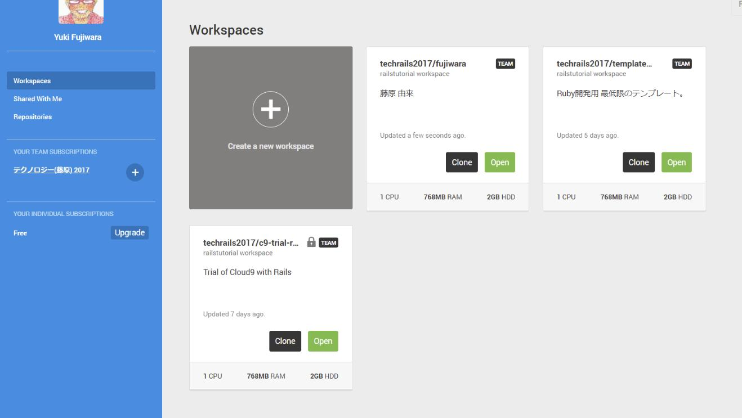
先週作ったWorkspace
Openをクリック

